Slide 1
GameSystem開発指南書５
0からの開発
DirectX11Device作成（空Rendering）

Slide 2
・DirectX11でRender（レンダー）画面を作成し、windowに出すための処理を作る
DirectX11で描画するにはUPUからGPUに通路を用意してgraphic情報を流す必要があります。簡単に図を用意したので
Imageだけでも掴んでください。
作成
DirectX11
IDXGIFactory* m_pDXGIFactory
IDXGIAdapter* m_pDXGIAdapter;
IDXGIDevice1 m_pDXGIDevice
ID3D11Device* m_pDevice
作成
IDXGISwapChain* m_pDXGISwapChain
作成
BlendState
Display
（PrimaryBuffer）
RenderBuffer
(BackBuffer)
RasterizerState
Bufferの表示情報を渡し続ける
設定
設定
ID3D11VertexShader*m_pVertexShader;
ID3D11PixelShader* m_pPixelShader;
ID3D11SamplerState* m_pSampleLinear;
ID3D11InputLayout* m_pVertexLayout;
ID3D11Buffer* m_pConstantBuffer;
ID3D11DeviceContext* m_pDeviceContext
描画設定
ID3D11RenderTargetView m_pRTV;
描画に必要な情報
絵の情報
ID3D11ShaderResourceView* m_pSRV
GPU
（描画を行う）
ID3D11SamplerState* m_pSampleLinear
描画される
最終的な描画情報
ID3D11Buffer* m_pVertexBuffer
ID3D11Buffer* m_pIndexBuffer
点と面情報
描画までに必要なモノを書いてみました。
何も表示しない空Renderをやってみましょう。
PixelShader
VertexShader

Slide 3
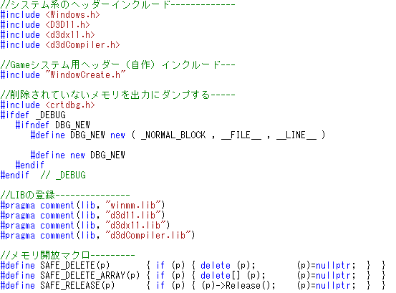


・main.cppにRenderingの機能を追加する
まず初めはDirectXの初期化関数の作成です。説明は後に行います。かなり変わりますので注意してください
#pragma comment (lib,”dxguid.lib”)

Slide 4
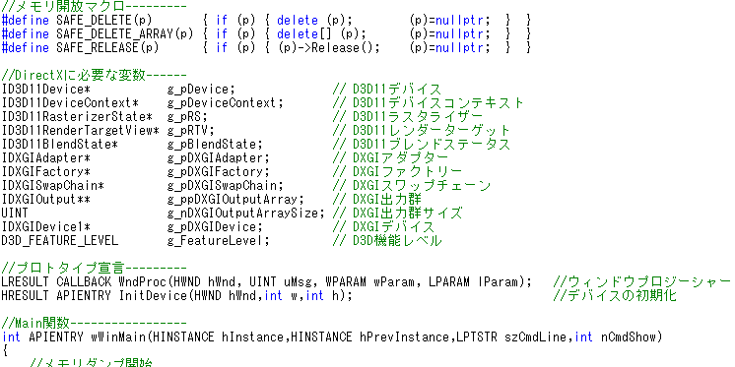
・main.cppにRenderingの機能を追加する

Slide 5
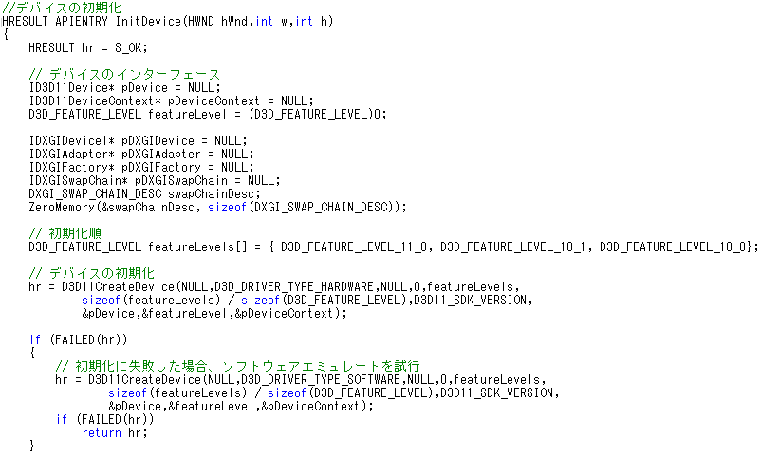
・main.cppにRenderingの機能を追加する
Callback関数のWndProc後に書いてください

Slide 6
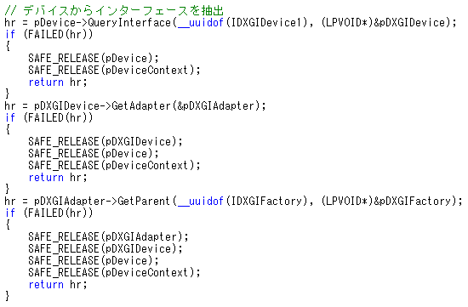
・main.cppにRenderingの機能を追加する

Slide 7
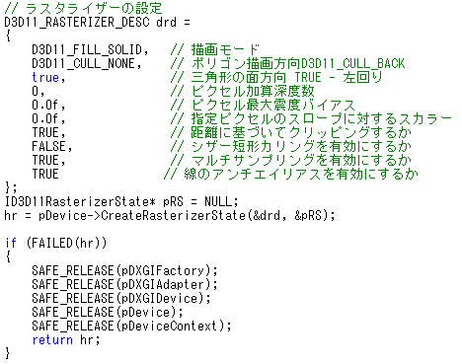
・main.cppにRenderingの機能を追加する

Slide 8
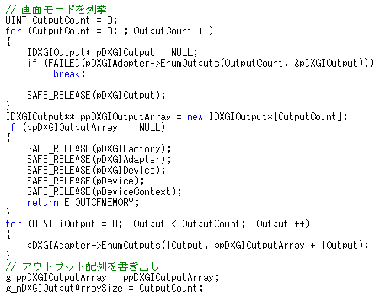
・main.cppにRenderingの機能を追加する

Slide 9
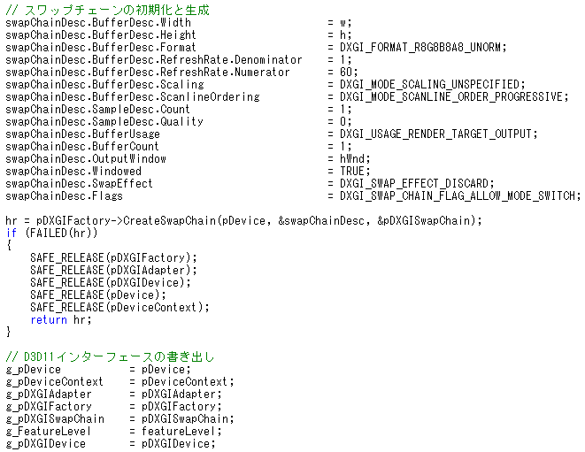
・main.cppにRenderingの機能を追加する

Slide 10
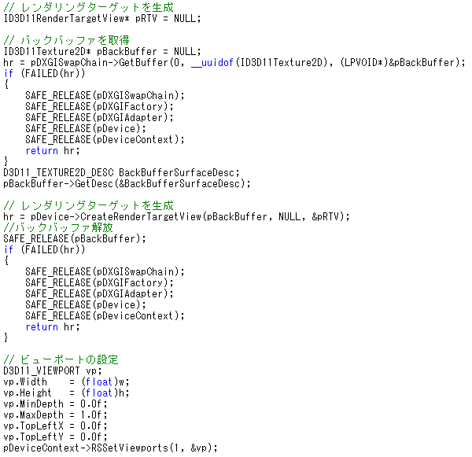
・main.cppにRenderingの機能を追加する

Slide 11
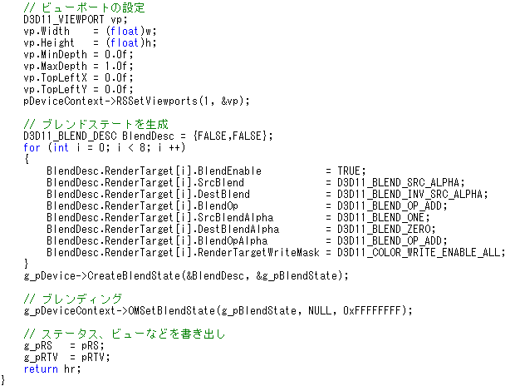
・main.cppにRenderingの機能を追加する

Slide 12
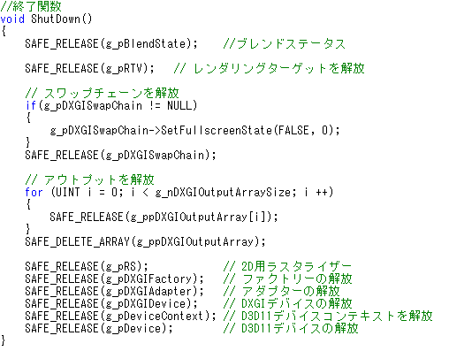
・main.cppにRenderingの機能を追加する
DirectXのmemory解放部分です。
DirectXの初期化部分はこれで完了です。ErrorがなければOkです。次にこの関数の実行とRendering部分を行います。

Slide 13

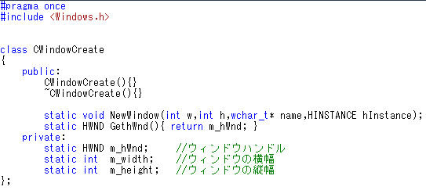

・初期化関数実行する
初期化関数のInitDeviceを実行したいのですが、HWND（HindowHandle）が必要となります。現在WindowHandleは
CWindowCreateのprivateなので、取り出しMethodを作る必要が出てきましたので作ります。
WindowCreate.h
追加：m_hWndをpointerを渡すMethod追加
追加：ShutDown関数のprototype宣言を
忘れていたので追加
main.cpp

Slide 14
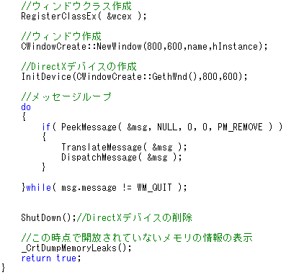
・初期化関数実行する
追加：Deviceの初期化関数実行。
追加：Deviceの削除。

Slide 15
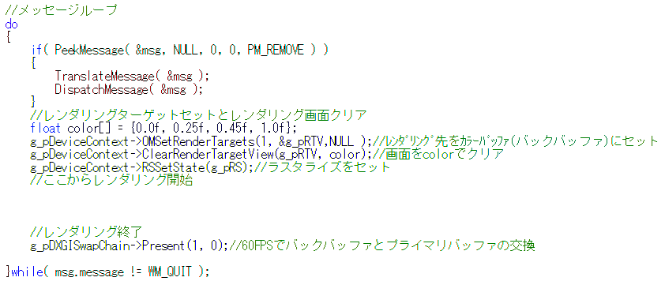
・画面をClearするだけの空renderingを作成
colorで定められた色で画面が塗りつぶされていればOKです。

Slide 16

・説明
・#include に関して
CompilerがSourceFileのCompileを始めるとき、最初にIncludeFileを読み込みます。 この処理を行う機能をpre-processor（プリプロセッサ）と言います。pre-processorは、環境変数INCLUDEあるいは CompilerSwitchの内容を調べてHeaderFileのあるDirectoryを見つけます。 そして、どのHeaderFileを読み込むかを指定するのが#includeです。したがって、#includeは Programの先頭にある必要があります。
#include <○○○> は、Compilerに付属するHeaderFile(例えば、標準関数の宣言)を指定するとき使います。 この場合、 HeaderFileの場所は環境変数INCLUDEで指定したDirectoryであると仮定されます。DirectXはSDKのInstall時に環境変数に設定されるので、< > でincludeすることになります。Propertyで設定したや、System内であれば<>で自分で指定したfolder内なら””と言う感じ
< d3d11.h >
Direct3D11の機能を使うためのHeaderです。なおd3d11(D3D11)とはDirect3D11の略称であり、libraryや関数の名前などにもこの略称が使われています。
< d3dCompiler.h >
GPUのProgram（.hlsl）をCompileするのに必要。

Slide 17


libのLinkは、Propertyの「追加のインクルードディレクトリ」でするのですが、SourceFileに記載する事ができるので
それを利用しています。
#pragma comment(lib, “xxx.lib”) ： libの“xxx.lib”をLinkする事になります。
Headerとlibを加える事が出来たら、DirectX11の機能を使用する事ができます。
new解放 ・ new配列解放 ・ DirectX11機能で作成したmemoryの解放と各解放方法が微妙に違うのでMacroを用意
しました。また、解放後はnullptrを代入してるので、解放されたpointerが何も指していない状態にしています。
解放後のnullptrは忘れやすいので注意してください。

Slide 18
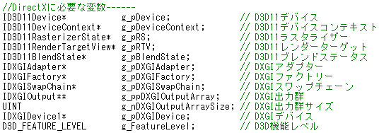
以下の部分のDirectX環境でRenderingするために必要なpointerと変数です。
DirectX11
IDXGIFactory* m_pDXGIFactory
IDXGIAdapter* m_pDXGIAdapter;
IDXGIDevice1 m_pDXGIDevice
ID3D11Device* m_pDevice
IDXGISwapChain* m_pDXGISwapChain
RenderBuffer
Display
（PrimaryBuffer）
ID3D11DeviceContext* m_pDeviceContext
ID3D11RenderTargetView m_pRTV;
描画関連で使うのはDeviceとDeviecContextです。残りは環境で構築上必要なモノとなります。詳細はDeviceの初期化で説明

Slide 19
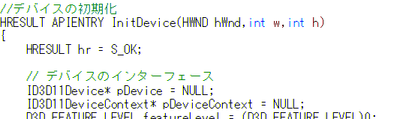
・Device初期化部分を見ていく。
main関数は後で説明します。先に初期化部分の話です。
戻り値のHRESULT型とは・・・
COM のエラー処理
COM では HRESULT 値を使用して、メソッドまたは関数の呼び出しの失敗と成功を示します。さまざまな SDK ヘッダーがさまざまな HRESULT 定数を定義しています。システム全体のコードの共通セットは WinError.h に定義されています。システム全体のリターン コードの一部を以下に示します。
定数 数値 説明
E_ACCESSDENIED 0x80070005 アクセスが拒否されました。
E_FAIL 0x80004005 予測できないエラーです。
E_INVALIDARG 0x80070057 パラメーターの値が無効です。
E_OUTOFMEMORY 0x8007000E メモリが不足しています。
E_POINTER 0x80004003 ポインター値に誤って NULL が渡されました。
E_UNEXPECTED 0x8000FFFF 予期しない状態です。
S_OK 0x0 成功しました。
S_FALSE 0x1 成功しました。
https://msdn.microsoft.com/ja-jp/library/windows/desktop/ff485842.aspx
DirectXの内動作Errorは基本的にコレで返します。COMとは次のpageに書いてます。

Slide 20
・COMとは
コンポーネント オブジェクト モデル (COM) オブジェクトは、基本的に、1 つまたは複数のタスクを実行するためにアプリケーションで使われるブラック ボックスのようなものである。ダイナミックリンク ライブラリ (DLL) として実装するのが最も一般的である。従来の DLL 同様、COM オブジェクトがサポートしているすべての処理は、オブジェクトによって公開されているメソッドをアプリケーションから呼び出すことによって実行できる。
分かりやすく言うと
要するに、音楽は音楽を流す.exeがあり、graphicはgraphicを描画する.exeがある。自分programからそれらのexeを実行して
扱う事ができるって感じのモノがCOMです。
・オブジェクトとインターフェイス
オブジェクトは、日常的に、その主となるインターフェイスの名前で呼ばれることもある。しかし、厳密には、この 2 つの用語は意味が異なる。
分かりやすく言うと
ＣＯＭをその物がobjectでそのまま扱うことはできない。Interfaceを通して扱う
・GUID
グローバル一意識別子 (GUID) は、COM プログラミング モデルの主要な部分である。GUID を最も簡単に説明すると、GUID は 128 ビットの構造体である。ただし、GUID を作成するときは、ほかに同じ GUID が存在しないことが保証されなければならない。COM では、次の 2 つの目的のため、GUID を広く使う。
分かりやすく言うと、
exeにも識別子があって、別のprogramから実行させるときにGUIDを用いる。これが無いと他のexe識別できない
https://msdn.microsoft.com/ja-jp/library/cc351706.aspx
分かりやすくいってるだけなので厳密には違うかもしれません

Slide 21

・各関数にあったAPIENTRYとCALLBACKが付いてるが何モノ？
これらは、__stdcall が定義している定数で意味が同じではあるが、CALLBACKする関数とWinMainである関数と
分かりやすくしてるだけです。そうなると__stdcallとは何かと言う話になります。
・__stdcallとは、呼び出し規約(calling convention)の1つ
呼び出し規約には__stdcallと__cdecl 等があり、何も宣言してない場合、標準で__cdeclになります。この規約とは
関数を呼び出す際の引数の扱いに関しての約束事です。
ちょっと説明がAssembler（アセンブラ）の話になるのでふわふわした感じで話を進めます。
・呼び出し規約__stdcall
関数の引数を保管しておくmemory空間に対して、左から右へ順番に保存（StackにPush）と言う規約です。
printfような引数の数が使用時に変化する関数では使用できないが、その分、引数で使用するmemoryは固定されているため、
memoryには優しいです。
・呼び出し規約__cdecl
Cの独自機能の一つで、数種類ある関数の呼び出し規約の一つ。引数を保管しておくmemory空間に対して、右から左へ
順番に保存される。（Stackにpush）

Slide 22
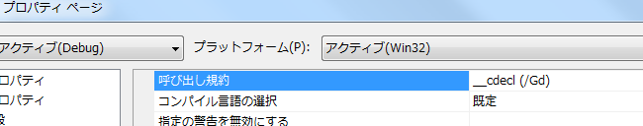
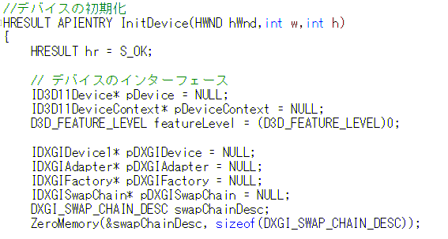
他の利用規約
・__cdecl（Ｃ規約）
・__ thiscall（Ｃ＋＋メンバ関数規約）
・__ stdcall（Windows標準関数規約）
・__fastcall（高速関数規約）
・__ clrcall（.NET Framework専用規約）
これまで、意識が無かった分覚える必要があります。
propertyの呼び出し規約で変更も可能できますが、現状では変える必要は無いでしょう。
・環境構築用の変数の宣言
構築時errorチェック用
localでDeviceを作成して、問題が無ければglobalに渡す
変数は先に宣言すると良い。中途半端に部分で宣言すると
わからなくなる。
この関数は、第一引数のaddressにsize分だけ0ｘ00を入れる初期化用の関数
swapChainDesc構造体中身を0x00にしている。構造体や配列の初期化に便利。同じような関数でmemsetがあるがこっちは0を
入れる専用

Slide 23
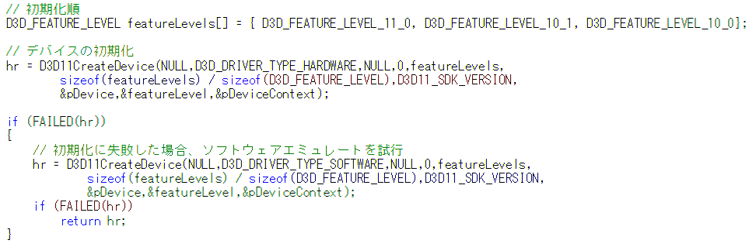
・PCの環境を調べてDeviceとDeviceConTextを作る。
device作成
device失敗したので環境を変え
て再度作成
D3D11CreateDevice関数でDeviceとDeviceConTextを作成します。
DeviceはPCの「GraphicBoard使用の有無・使用するDirectXのVersion・使用できるShaderLevel」環境を調べて
作成します。ここで作成できない場合、PC側に問題があります。
・第２引数 D3D_DRIVER_TYPE_HARDWARE
GraphicBoard（GPU）を使用する。GPUが無い場合はErrorを返します。Errorの場合、 D3D_DRIVER_TYPE_SOFTWARE（CPUが
GPUの計算をする）で再度Device作成し試みますが処理が遅すぎて使い物になりません。
・第６引数、 D3D11_SDK_VERSION
使用するDirectXSDKの11Versionを指定。PCにDirectX11が入っていないと動きません。
・第５引数、 featureLevels
featureLevelsに登録したShaderVersionが使用できるかcheck。GPUが対応してないと動きません。

Slide 24
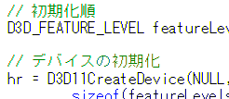

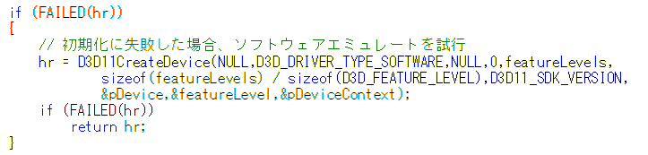
戻り値はHRESULT型なので、hrにerrorかどうか値が入ります。
hrは、BitでError状態入ってるので、作成の失敗・成功かをそのままではCheck
できません。必ず、FAILED（ hr ）入れてください。
https://msdn.microsoft.com/ja-jp/library/windows/desktop/ff485842.aspx
GPUがなんならの理由でErrorを返すと今度はSoftwareSimulationでのdeviceを作成します。要するにGPUがダメだからCPUが
GPUの演算を行うという事です。もしこれで動いてもCPUがGPU演算が補うのでめちゃめちゃ重いです。
使い物になりません。・・・。まいった・・・。
とりあえず、一発目のD3D11CreateDeviceで作成成功したらOKです。

Slide 25
・DeviceからInterfaceを取得する
ImageDataを作成するCOMをSupport確認してIntervalを作成する
Interfaceの作成失敗で破棄して終了
DisplayInterface取得
Interfaceの作成失敗で破棄して終了
pDXGIAdapterの親ObjectからFullScreenのinterfaceを
取得
Interfaceの作成失敗で破棄して終了
QueryInterface メソッド：オブジェクトが特定のコンポーネント オブジェクト モデル (COM) インターフェイスをサポートしているかどうかを判別する。インターフェイスがサポートされている場合、システムはオブジェクトの参照カウントを増やし、アプリケーションは、そのインターフェイスをすぐに使える。
IDXGIDevice1：IDXGIDevice1 インターフェイスは、イメージ データを作成する
__uuidof 演算子：Microsoft 固有の仕様 式にアタッチされている GUID を取得します。
GetAdapter：指定されたデバイスのアダプターを返します。
IDXGIAdapter ：ディスプレイ サブシステムを表します (1 つまたは複数の GPU、DAC、およびビデオ メモリーが含まれます)。
IDXGIFactory:フルスクリーン切り替えを処理する
GetParent：オブジェクトの親を取得します。
Display操作するためのinterfaceを取得しています。

Slide 26
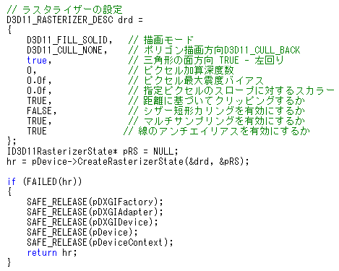
FillMode
レンダリング時に使用する描画モードを決定します (「D3D11_FILL_MODE」を参照してください)。
CullMode
指定の方向を向いている三角形が描画されないことを示します (「D3D11_CULL_MODE」を参照してください)。
FrontCounterClockwise
三角形が前向きか後ろ向きかを決定します。このパラメーターが true の場合、三角形の頂点がレンダー ターゲット上で左回りならば三角形は前向きと見なされ、右回りならば後ろ向きと見なされます。このパラメーターが false の場合は逆になります。
DepthBias
指定のピクセルに加算する深度値です。
DepthBiasClamp
ピクセルの最大深度バイアスです。
SlopeScaledDepthBias
指定のピクセルのスロープに対するスカラです。
DepthClipEnable
距離に基づいてクリッピングを有効にします。
ScissorEnable
シザー矩形カリングを有効にします。アクティブなシザー矩形の外側のピクセルはすべてカリングされます。
MultisampleEnable
マルチサンプリングのアンチエイリアシングを有効にします。
AntialiasedLineEnable
線のアンチエイリアシングを有効にします。線を描画中で MultisampleEnable が false の場合にのみ適用されます。
https://msdn.microsoft.com/ja-jp/library/ee416262.aspx
初期化で値を入れてるのでMember名が見えませんが順番どおりです
ラスタライザー ステートは、位置、カラー、テクスチャーなどの 3D データを 2D サーフェイス上にレンダリングする方法を決定します。ラスター化では、ポリゴン (トライアングルと頂点によって表現されます) を含む 3D シーンを受け取り、そのシーンを 2D サーフェイス上にレンダリングします。このためには、ワールド、ビュー、および射影のトランスフォームを使用して 3D 頂点を 2D 頂点にマッピングまたはトランスフォームし、視錐台内での最終的な頂点位置を計算する必要があります。ラスター化する必要があるジオメトリの量を削減するため、ラスタライザーはジオメトリをクリップし、表示されている部分のポリゴンのみが処理されるようにします。次に、その結果としてトランスフォームされた頂点のリストがスキャン変換され、頂点間のピクセル位置を埋める方法が決定されます。シザー テストは、ユーザー指定の矩形のリストを受け取って、ラスター化する領域をさらに限定します。
https://msdn.microsoft.com/ja-jp/library/ff604996.aspx

Slide 27

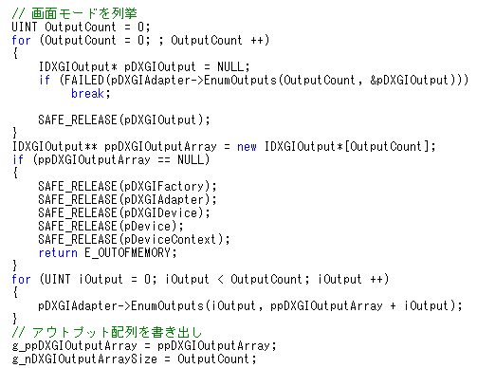
設定を元に、DeviceでRasterizerStateを作成します。
作成しただけで、まだDevicecontextに登録していない
ここで、GraphicBordが認識してるDisplayの数を数えている
OutputCountをIDとして、GraphicBordの出力ID番目が
稼働してるどうかを調べ数を数えている
稼働してる分のIDXGIOutputInterfaceを作成
稼働していない（displayが無い）場合、終了
稼働している出力先をInterfaceに持たせている
最終的なDataはglobal変数に返す
IDXGIOutput ：アダプター出力 (モニターなど) を表します。
IDXGIAdapter::EnumOutputs：アダプター (ビデオ カード) 出力を列挙します。
各Displayに対してIDXGIOutputInterfaceを用意してる

Slide 28
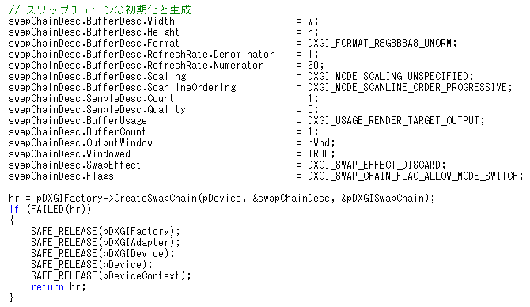
ここで、displayのPrimaryBufferにGraphic情報を渡す
BackBufferを作成します。
Display
（PrimaryBuffer）
RenderBuffer
（BackBuffer）
Dataを
渡す
BackBufferからPrimaryBufferにGraphic情報を渡す
繋がりをSwapChain（スワップチェーン）と言います
メンバ
BufferDesc：バック バッファーの表示モードを表す DXGI_MODE_DESC 構造体です。
SampleDesc：マルチサンプリング パラメーターを表す DXGI_SAMPLE_DESC 構造体です。
BufferUsage：バック バッファーのサーフェス使用法および CPU アクセス オプションを表す DXGI_USAGE 列挙型のメンバーです。バック バッファーは、シェーダー入力またはレンダー ターゲット出力に使用することができます。
BufferCount：スワップ チェーンのバッファー数を表す値です。フロント バッファーを含みます。
OutputWindow：出力ウィンドウへの HWND ハンドルです。このメンバーを NULL にすることはできません。
Windowed：出力がウィンドウ モードの場合は TRUE です。それ以外の場合は FALSE です。
SwapEffect：サーフェスの表示後に表示バッファーの内容を処理するためのオプションを表す DXGI_SWAP_EFFECT 列挙型のメンバーです。
Flags：スワップ チェーンの動作のオプションを表す DXGI_SWAP_CHAIN_FLAG 列挙型のメンバーです。
解説
全画面モードでは、専用のフロント バッファーがあります。ウィンドウ モードでは、デスクトップがフロント バッファーです。
https://msdn.microsoft.com/ja-jp/library/bb173075.aspx

Slide 29
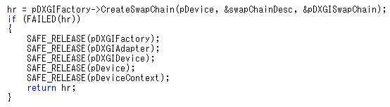
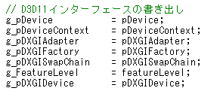
IDXGIFactory interfaceからCreateSwapChainでswapChainDescの情報を元にBackBufferを作成
ココまでのinterfaceのaddressをglobal変数に渡します。

Slide 30

pDXGISwapChainで作成したBackbufferの情報を
取得
BackBufferのRenderingTarget作成。
ここから描画情報を入れる感じにある
pBackBufferはinterfaceなのでRenderingTargetが
あればもういらないので解放します。
TopLeftX：ビューポートの左側の X 位置です。D3D11_VIEWPORT_BOUNDS_MIN ～ D3D11_VIEWPORT_BOUNDS_MAX の範囲で指定します。
TopLeftY：ビューポートの上部の Y 位置です。D3D11_VIEWPORT_BOUNDS_MIN ～ D3D11_VIEWPORT_BOUNDS_MAX の範囲で指定します。
Width：ビューポートの幅です。
Height：ビューポートの高さです。
MinDepth：ビューポートの最小深度です。0 ～ 1 の範囲で指定します。
MaxDepth：ビューポートの最大深度です。0 ～ 1 の範囲で指定します。
パイプラインのラスタライザー ステージにビューポートの配列をバインドします。
第一引数NumViewports：バインドするビューポートの数です。
第二引数pViewports：デバイスにバインドする D3D11_VIEWPORT 構造体の配列です。ビューポートのサイズがデバイス機能レベルにどのくらい依存するかについては、構造体のページを参照してください。この依存性は、Direct3D 11 と Direct3D 10 とでは異なります。

Slide 31
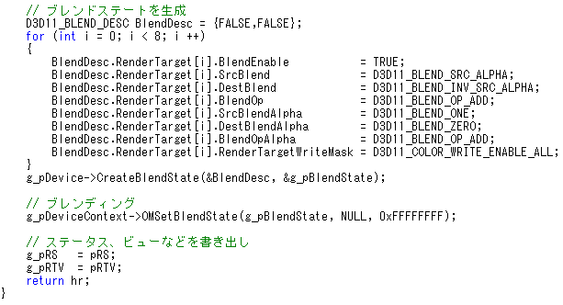
BlendStateとは、透過情報がある色が重なり合った
場合、どのように透過するかというStateです。
例えば、色1と色2を加算合成すると明るく透過し
減算合成だと暗く透過します。
通常の透過の場合、乗算で行うことになります。
そのような設定をここで行う訳です。
BlendStateのMemberを見ると、RenderTarget部分が配列になってるが、これは最大8同時renderingを行う際にどのような
Blendを行うかを決める事ができるようになっているからです。今はそんなに同時renderingは考えないので同じ内容を入
れています。
g_pDevice->CreateBlendStateで、BlendStatus情報を元にBlendStateのinterfaceを作成。
g_pDeviceContext->OMSetBlendStateで、Blendのinterfaceを登録して描画時にBlendの影響を与えます。

Slide 32
D3D11_BLEND_DESC
ブレンディング ステートを記述します。
typedef struct D3D11_BLEND_DESC
{
BOOL AlphaToCoverageEnable; ピクセルをレンダー ターゲットに設定するときに、アルファトゥカバレッジをマルチサンプリング テクニックとして使用するかどうかを決定します。
BOOL IndependentBlendEnable;同時処理のレンダー ターゲットで独立したブレンディングを有効にするには、TRUE に設定します。FALSE に設定すると、RenderTarget[0] のメンバーのみ
が使用されます。RenderTarget[1..7] は無視されます。
D3D11_RENDER_TARGET_BLEND_DESC RenderTarget[8];レンダー ターゲット ブレンドの記述の配列です (「D3D11_RENDER_TARGET_BLEND_DESC」を参照してください)。これらの記述は
8 個のレンダー ターゲットに対応しており、出力結合ステージへの設定を 1 回で行うことができます。
} D3D11_BLEND_DESC;
D3D11_RENDER_TARGET_BLEND_DESC
レンダリング ターゲットのブレンディング ステートを記述します。
typedef struct D3D11_RENDER_TARGET_BLEND_DESC {
BOOL BlendEnable;
D3D11_BLEND SrcBlend;
D3D11_BLEND DestBlend;
D3D11_BLEND_OP BlendOp;
D3D11_BLEND SrcBlendAlpha;
D3D11_BLEND DestBlendAlpha;
D3D11_BLEND_OP BlendOpAlpha;
UINT8 RenderTargetWriteMask;
} D3D11_RENDER_TARGET_BLEND_DESC;
メンバ
BlendEnable：ブレンディングを有効 (または無効) にします。
SrcBlend：このブレンディング オプションは、最初の RGB データ ソースを指定します。オプションでブレンディング前の処理を含めることができます。
DestBlend：このブレンディング オプションは、2 番目の RGB データ ソースを指定します。オプションでブレンディング前の処理を含めることができます。
BlendOp：このブレンディング処理は、RGB データ ソースの組合せ方法を定義します。
SrcBlendAlpha：このブレンディング オプションは、最初のアルファ データ ソースを指定します。オプションでブレンディング前の処理を含めることができます。ブレンディング オプションが _COLOR で終了することは許可されません。
DestBlendAlpha：このブレンディング オプションは、2 番目のアルファ データ ソースを指定します。オプションでブレンディング前の処理を含めることができます。ブレンディング オプションが _COLOR で終了することは許可されません。
BlendOpAlpha：このブレンディング処理は、アルファ データ ソースの組合せ方法を定義します。
RenderTargetWriteMask：書き込みマスクです。
https://msdn.microsoft.com/ja-jp/library/ee416043.aspx
https://msdn.microsoft.com/ja-jp/library/ee416264.aspx

Slide 33

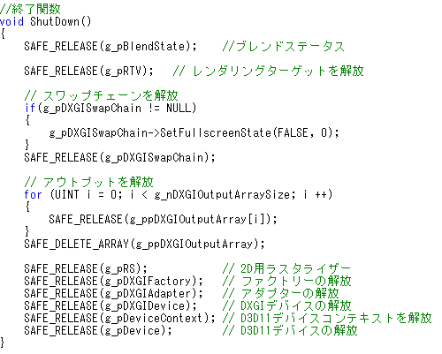
RenderTargetとRasterizerをglobal変数に渡す
終了関数は、各interfaceを解放するのですが、
作成した逆の順番で解放しましょう。
DeviceのCreate系関数を用いた場合は、必ず
ReleaseMethodを実行しましょう。
ここでは、初めの方に宣言したSAFE_RELEASEを使って
います。
これで、初期化と終了部分の説明は終わりです。後はRendering部分だけです。

Slide 34
DeviceContextが描画関連の扱うDeviceですので、これに描画に情報を入れる事で情報を元に描画される。
今回は指定した色で画面をClearするだけなので設定もそこまで多くはないです。
OMSetRenderTargetsで、Renderingする先を設定します。描画先は、初期化で作成したBackBufferなのでその、
RenderingTargetであるg_pRTVを登録します。DeviceContextには画面をClearするClearClearRenderTargetView
methodがあるのでcolorの色で指定したRenderTagetをClearします。
ついでに、今後の描画のために、RasterizerをDeviceContextに登録します。
SwapChainのPresentでBackBuffer情報(指定した色で塗り潰した画面)をPrimaryBuffer(display)に渡します。
描画はチラつき防止のため、PrimaryBufferに直接描画する事はありません。必ずBackBufferに描画して後に、一度に
描画した画面をPrimaryBufferに持っていく事になっています。

